Slide 1
2. 컨테이너와 배치

Slide 2
JavaFX Container
컨트롤들의 배치를 도와주는 클래스
종류
컨테이너 | 설명
AnchorPane | 컨트롤들을 좌표로 배치(자유롭게)
BorderPane | 컨트롤들을 5개의 영역(동,서,남,북,중앙)에 배치
FlowPane | 컨트롤들을 행으로 순서대로 배치(공간이 부족할 경우 다음 행에 배치)
GridPane | 컨트롤들을 격자형태로 배치(셀의 크기가 가변적)
TilePane | 컨트롤들을 격자형태로 배치(셀의 크기가 고정적)
StackPane | 컨트롤들을 겹쳐서 배치(Card Layout)
HBox | 컨트롤들을 수평으로 배치
VBox | 컨트롤들을 수직으로 배치

Slide 3
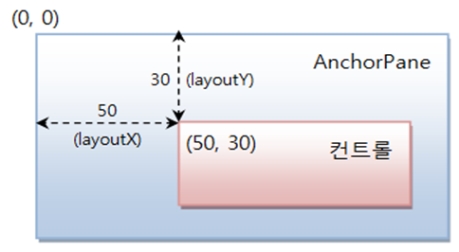
AnchorPane
좌표(layoutX, layoutY)를 이용하여 컨트롤을 배치
주요속성
메소드 | 태그/속성 | 설명
setPrefWidth() | prefWidth | 팬의 너비
setPrefHeight() | prefHeight | 팬의 높이
setLayoutX() | layoutX | 컨트롤의 X좌표
setLayoutY() | layoutY | 컨트롤의 Y좌표

Slide 4
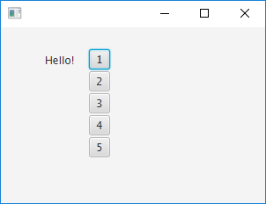
AnchorPane 예제
public void start(Stage primaryStage) {
try {
AnchorPane root = new AnchorPane();
root.setPrefSize(300, 200);
Label label = new Label("Hello!");
label.setLayoutX(50);
label.setLayoutY(30);
root.getChildren().add(label);
for(int i=1; i<=5; i++)
{
Button btn = new Button(Integer.toString(i));
btn.setLayoutX(100);
btn.setLayoutY(i*25);
root.getChildren().add(btn);
}
Scene scene = new Scene(root);
primaryStage.setScene(scene);
primaryStage.show();
} catch(Exception e) {
e.printStackTrace();
}
}

Slide 5
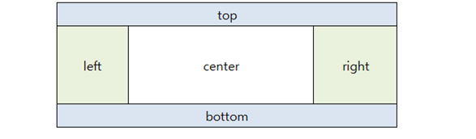
BorderPane
top, bottom, right, left, cener 셀에 컨트롤을 배치(셀에는 하나의 컨트롤 또는 컨테이너만 배치 가능)
메소드 | 태그/속성 | 설명
setPrefSize() | prefWidth | 팬의 너비
 | prefHeight | 팬의 높이
setTop() | <top> | 해당 위치에 컨트롤 포함
setBottom() | <bottom> | 해당 위치에 컨트롤 포함
setRight() | <right> | 해당 위치에 컨트롤 포함
setLeft() | <left> | 해당 위치에 컨트롤 포함
setCenter() | <center> | 해당 위치에 컨트롤 포함

Slide 6
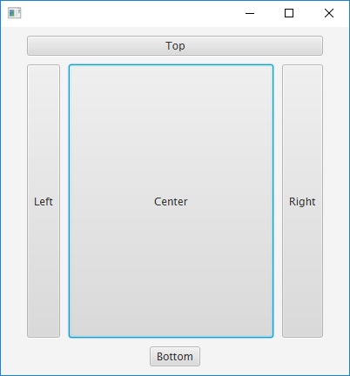
BorderPane 예제
public void start(Stage primaryStage)
{
try {
BorderPane root = new BorderPane();
root.setPrefSize(400, 400);
root.setPadding(new Insets(10, 30, 10, 30));
Button b1 = new Button("Center");
b1.setMaxSize(Double.MAX_VALUE, Double.MAX_VALUE);
BorderPane.setMargin(b1, new Insets(0, 10, 0, 10));
root.setCenter(b1);
Button b2 = new Button("Top");
b2.setMaxSize(Double.MAX_VALUE, Double.MAX_VALUE);
BorderPane.setMargin(b2, new Insets(0, 0, 10, 0));
root.setTop(b2);
Button b3 = new Button("Right");
b3.setMaxSize(Double.MAX_VALUE, Double.MAX_VALUE);
root.setRight(b3);

Slide 7
Button b4 = new Button("Bottom");
//b4.setMaxSize(Double.MAX_VALUE, Double.MAX_VALUE);
BorderPane.setMargin(b4, new Insets(10, 0, 0, 0));
BorderPane.setAlignment(b4, Pos.CENTER);
root.setBottom(b4);
Button b5 = new Button("Left");
b5.setMaxSize(Double.MAX_VALUE, Double.MAX_VALUE);
root.setLeft(b5);
Scene scene = new Scene(root);
primaryStage.setScene(scene);
primaryStage.show();
} catch(Exception e) {
e.printStackTrace();
}
}

Slide 8
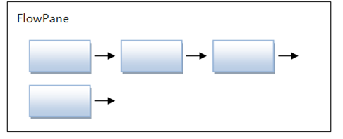
FlowPane
행으로 컨트롤을 배치하되, 공간이 부족하면 다음 행에 배치
주요속성
메소드 | 태그/속성 | 설명
setPrefWidth() | prefWidth | 팬의 너비
setPrefHeight() | prefHeight | 팬의 높이
setHgap() | hgap | 컨트롤의 수평간격
setVgap() | vgap | 컨트롤의 수직간격

Slide 9
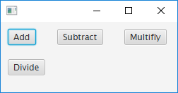
FlowPane 예제
public void start(Stage primaryStage) {
try {
FlowPane root = new FlowPane();
root.setPadding(new Insets(10));
root.setPrefSize(250, 100);
root.setHgap(30);
root.setVgap(20);
root.getChildren().add(new Button("Add"));
root.getChildren().add(new Button("Subtract"));
root.getChildren().add(new Button("Multifly"));
root.getChildren().add(new Button("Divide"));
Scene scene = new Scene(root);
primaryStage.setScene(scene);
primaryStage.show();
} catch(Exception e) {
e.printStackTrace();
}
}

Slide 10
GridPane
격자로 배치, 셀 크기 가변적, 셀 병합 가능
적용대상 | 태그/속성 | 설명
GridPane | prefWidth | 팬의 너비
GridPane | prefHeight | 팬의 높이
GridPane | hgap | 컨트롤의 수평간격
GridPane | vgap | 컨트롤의 수직간격
컨트롤 | GridPane.rowIndex | 컨트롤의 Y인덱스
컨트롤 | GridPane.columnIndex | 컨트롤의 X인덱스
컨트롤 | GridPane.rowSpan | 행 병합 수
컨트롤 | GridPane.columnSpan | 열 병합 수
컨트롤 | GridPane.hgrow | 수평 빈공간 채우기
컨트롤 | GridPane.vgrow | 수직 빈공간 채우기
컨트롤 | GridPane.halignment | 컨트롤의 수평정렬방식
컨트롤 | GridPane.valignment | 컨트롤의 수직정렬방식

Slide 11
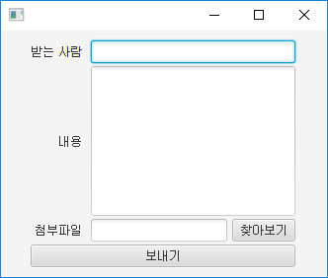
GridPane 예제
public void start(Stage primaryStage) {
try {
GridPane root = new GridPane();
root.setPrefSize(330, 250);
root.setPadding(new Insets(10, 30, 10, 30));
root.setHgap(5);
root.setVgap(3);
Label lbReceive = new Label("받는 사람 ");
GridPane.setHalignment(lbReceive, HPos.RIGHT);
Label lbContent = new Label("내용 ");
GridPane.setHalignment(lbContent, HPos.RIGHT);
Label lbFile = new Label("첨부파일 ");
GridPane.setHalignment(lbFile, HPos.RIGHT);
Button btnSearch = new Button("찾아보기");
btnSearch.setMaxWidth(Double.MAX_VALUE);
Button btnSend = new Button("보내기");
btnSend.setMaxWidth(Double.MAX_VALUE);
TextField tfPerson = new TextField();
TextField tfFile = new TextField();
TextArea taContent = new TextArea();

Slide 12
// add(object, col_ndx, row_ndx, column_span, row_span)
root.add(lbReceive, 0, 0, 1, 1);
root.add(tfPerson, 1, 0, 3, 1);
root.add(lbContent, 0, 1, 1, 1);
root.add(taContent, 1, 1, 3, 1);
root.add(lbFile, 0, 2, 1, 1);
root.add(tfFile, 1, 2, 2, 1);
root.add(btnSearch, 3, 2, 1, 1);
root.add(btnSend, 0, 3, 4, 1);
Scene scene = new Scene(root);
primaryStage.setScene(scene);
primaryStage.show();
} catch(Exception e) {
e.printStackTrace();
}
}

Slide 13
TilePane
격자로 컨트롤을 배치, 고정크기
주요속성
적용대상 | 태그/속성 | 설명
TilePane | prefWidth | 팬의 너비
TilePane | prefHeight | 팬의 높이
TilePane | prefTileWidth | 타일의 너비
TilePane | prefTileHeight | 타일의 높이

Slide 14
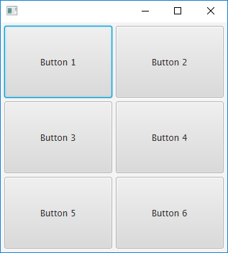
TilePane 예제
public void start(Stage primaryStage) {
try {
TilePane root = new TilePane();
root.setPrefSize(315, 315);
root.setPadding(new Insets(5));
root.setHgap(5);
root.setVgap(5);
Button btn[] = new Button[6];
for(int i=0; i<6; i++) {
btn[i] = new Button("Button " + Integer.toString(i+1));
btn[i].setPrefSize(150, 100);
root.getChildren().add(btn[i]);
}
root.setTileAlignment(Pos.TOP_LEFT);
Scene scene = new Scene(root);
primaryStage.setScene(scene);
primaryStage.show();
} catch(Exception e) {
e.printStackTrace();
}
}

Slide 15
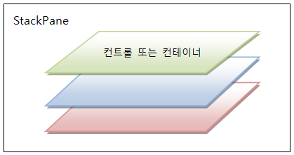
StackPane
컨트롤을 겹쳐서 배치
카드 레이아웃
주로 다양한 컨트롤들을 겹쳐서 보여줄 때 사용

Slide 16
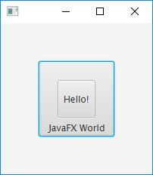
StackPane 예제
public void start(Stage primaryStage)
{
try {
StackPane root = new StackPane();
Button b1 = new Button("JavaFX World");
b1.setPrefSize(100, 100);
b1.setAlignment(Pos.BOTTOM_CENTER);
Button b2 = new Button("Hello!");
b2.setPrefSize(50, 50);
root.getChildren().addAll(b1, b2);
Scene scene = new Scene(root,200,200);
primaryStage.setScene(scene);
primaryStage.show();
} catch(Exception e) {
e.printStackTrace();
}
}

Slide 17
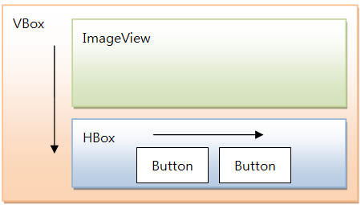
Hbox / VBox
수평 또는 수직으로 컨트롤들을 배치
Hbox : 컨트롤의 너비를 유지(높이는 확장)
Vbox : 컨트롤의 높이를 유지(너비는 확장)
크기조정이 안돼는 경우에는 maxWidth, maxHeight를 변경
주요속성
적용대상 | 태그/속성 | 설명
Hbox, VBox | prefWidth | 팬의 너비
Hbox, Vbox | prefHeight | 팬의 높이
Hbox, Vbox | alignment | 컨트롤의 정렬방식
Hbox, Vbox | spacing | 컨트롤의 간격
Hbox | fillHeight | 컨트롤의 높이 확장여부
Vbox | fillWidth | 컨트롤의 너비 확장여부

Slide 18
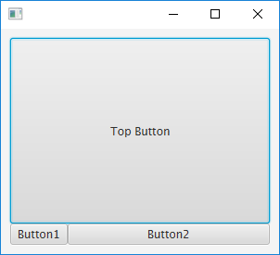
Hbox / VBox 예제
public void start(Stage primaryStage)
{
try {
VBox root = new VBox();
root.setPrefWidth(300);
root.setPadding(new Insets(10));
Button btnTop = new Button("Top Button");
btnTop.setPrefSize(300, 200);
HBox hbox = new HBox();
Button b1 = new Button("Button1");
Button b2 = new Button("Button2");
b2.setMaxWidth(Double.MAX_VALUE);
HBox.setHgrow(b2, Priority.ALWAYS);
hbox.getChildren().addAll(b1, b2);
root.getChildren().addAll(btnTop, hbox);
Scene scene = new Scene(root);
primaryStage.setScene(scene);
primaryStage.show();
} catch(Exception e) {
e.printStackTrace();
}
}

